Slide 1

玻璃缺陷检测
MADE BY GROUP 5
组长：吕欣泽 组员：王天磊 匡俊 许思恩 李佩阳

Slide 2
项目介绍
本系统为玻璃缺陷检测，目标为准确地分析检测照片中的玻璃灯罩并输出检测结果，提高检测效率。
Part 1
尺寸检测
Part 2
铁锈检测
Part 3
气泡检测

Slide 3
准备工作
搭建拍摄环境
固定相机高度
固定相机位置
固定玻璃灯位置
固定比例线位置

Slide 4
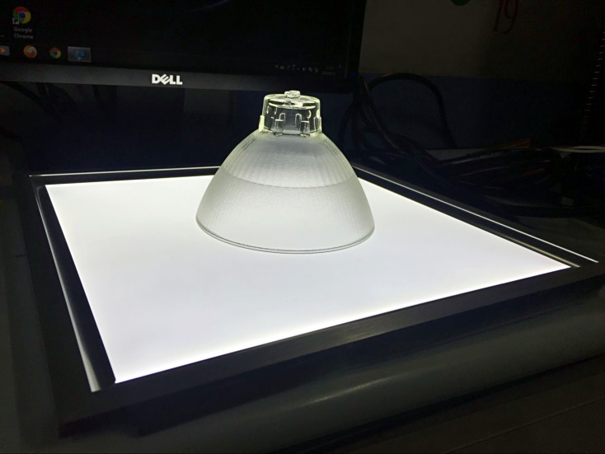
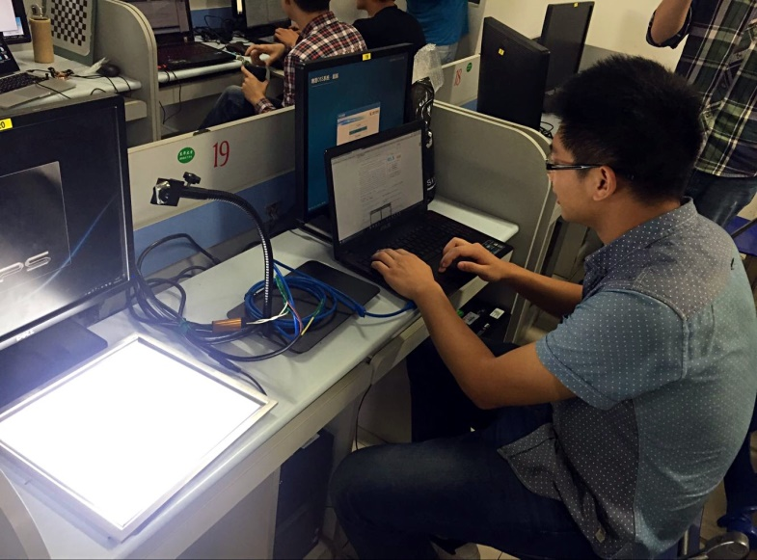
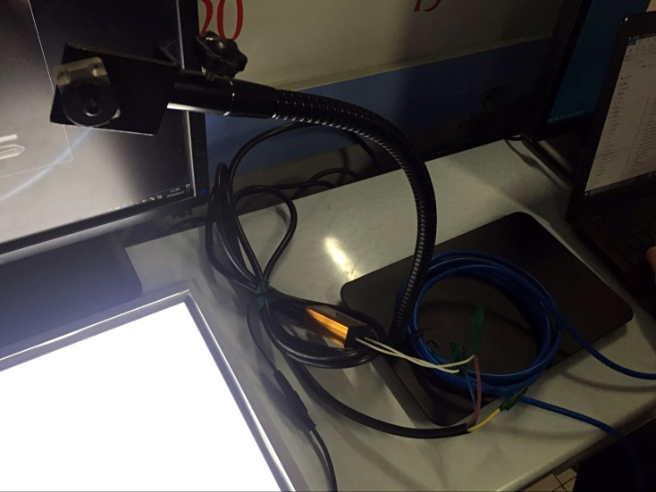
实验环境

Slide 5
算法
本系统主要使用到的算法有：
＞ Canny算法提取轮廓
＞ BFS（广度搜索）提取连通域
＞ 提取连通域外接矩形
＞ 最小二乘法进行圆拟合
＞ 圆形检测
＞ ROI（图形图像感兴趣区域）提取
＞ 外接形状分析

Slide 6

a
b
c
Chapter1
尺寸检测
Chapter2
铁锈检测
Chapter3
气泡检测

Slide 7
a
Chapter1
尺寸检测

Slide 8
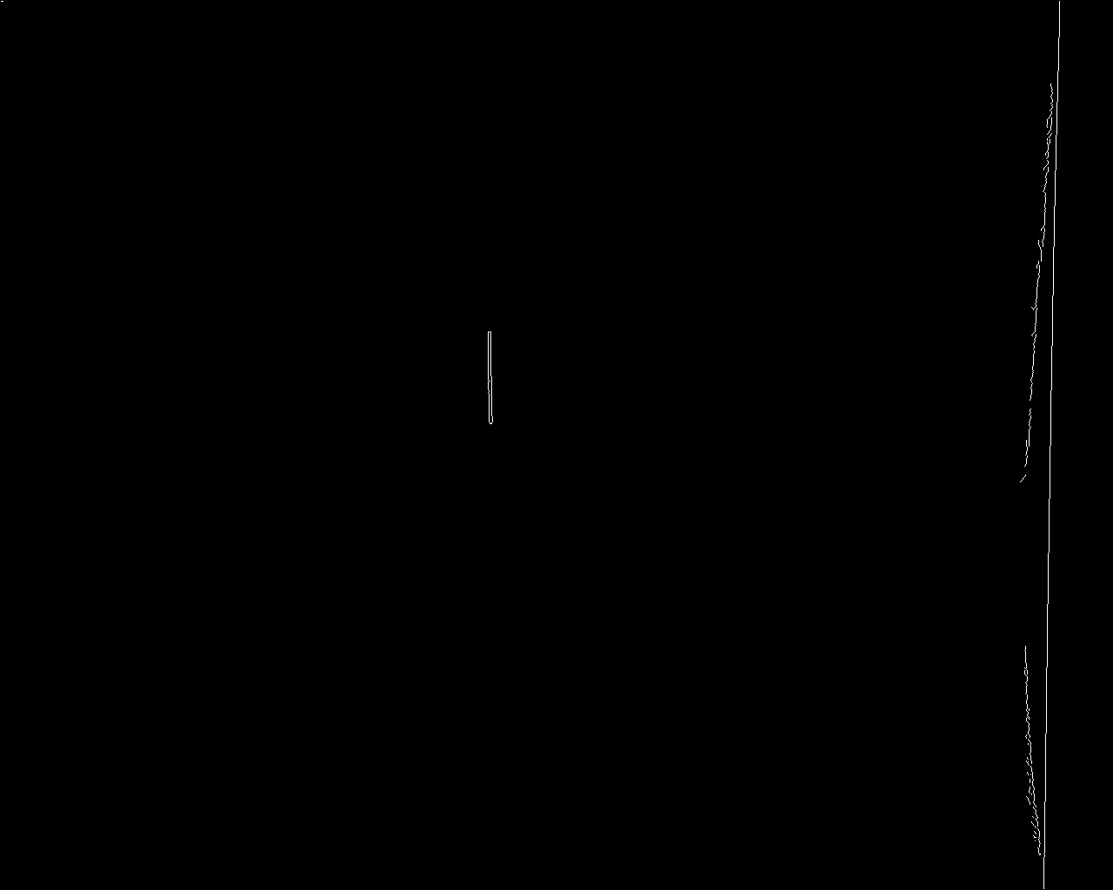
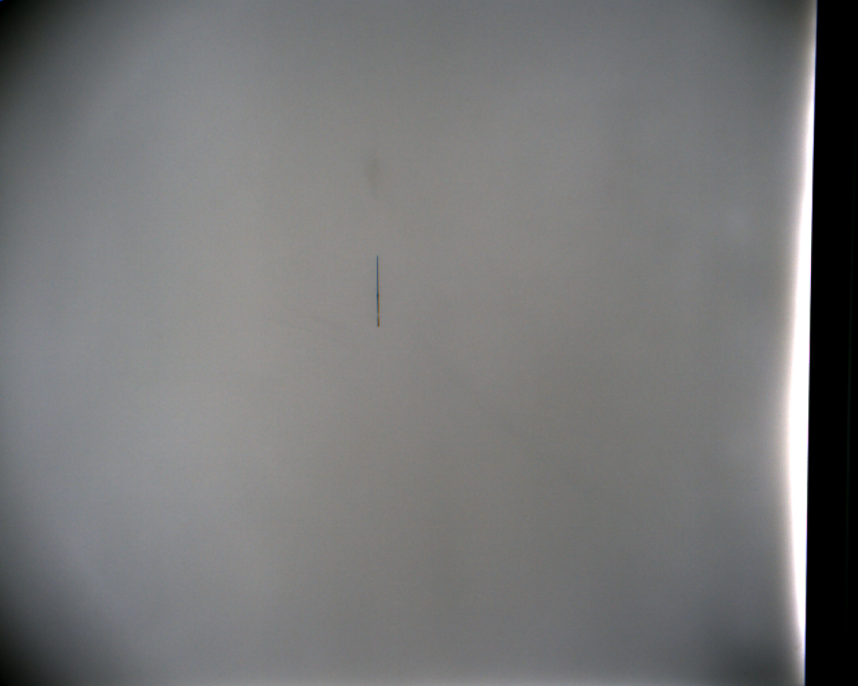
测量计算实际比例
First
拍摄一条两厘米的线
Second
canny算法边缘检测
Third
检测像素个数
Fourth
做除法得到比例1：0.18868 （像素个数：长度）

Slide 9
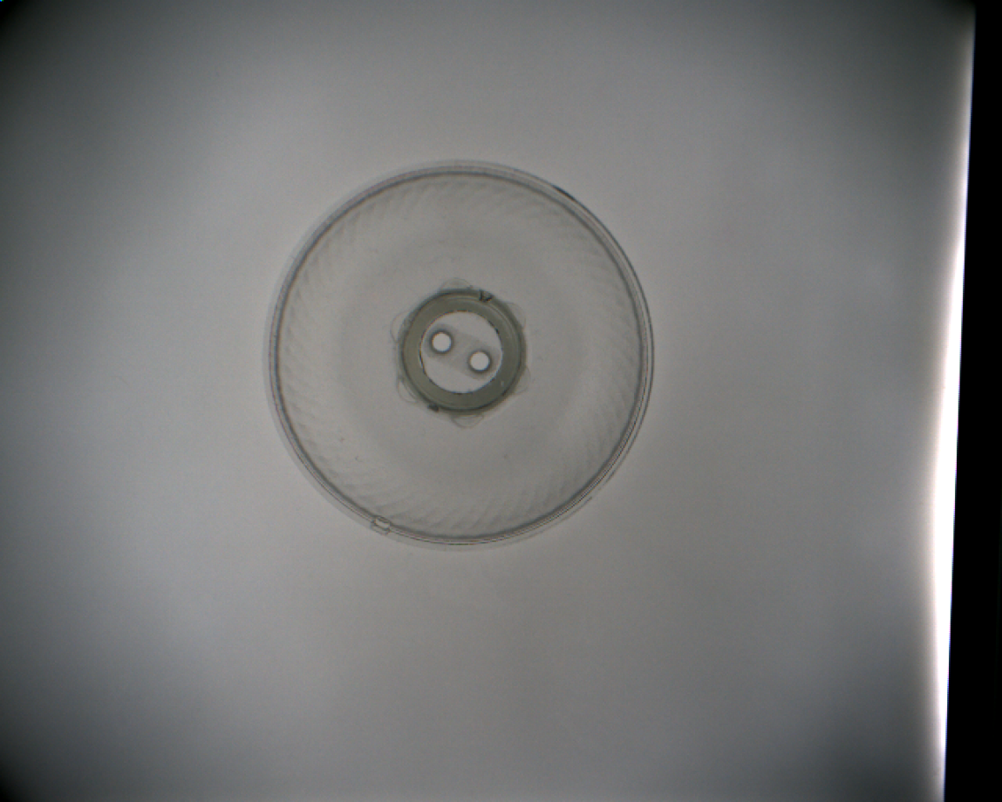
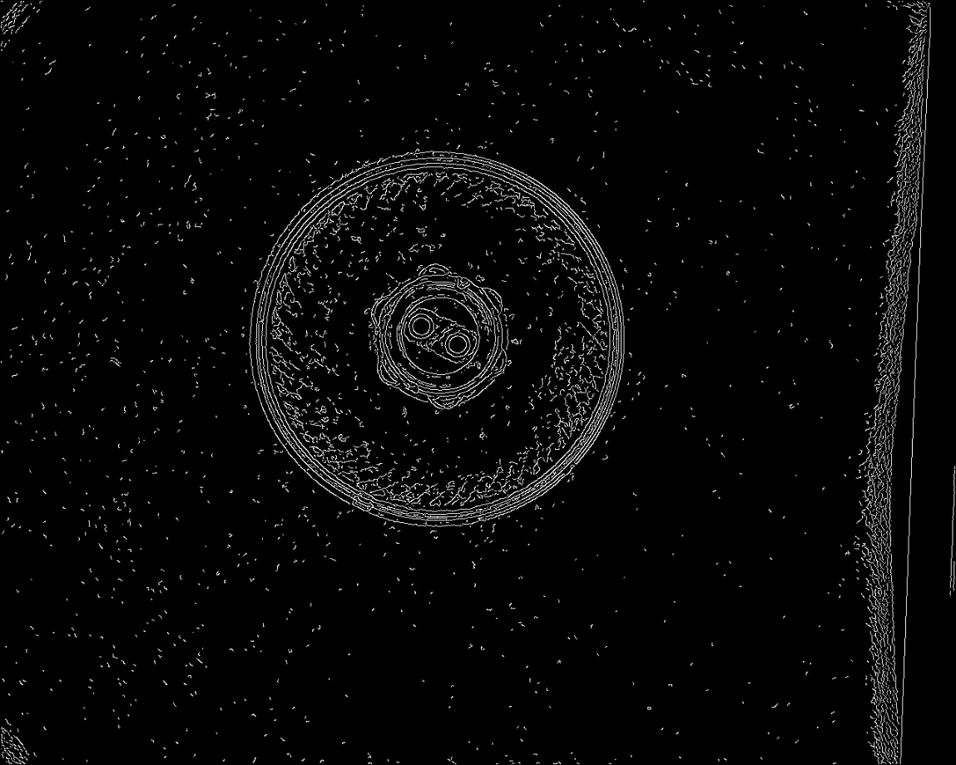
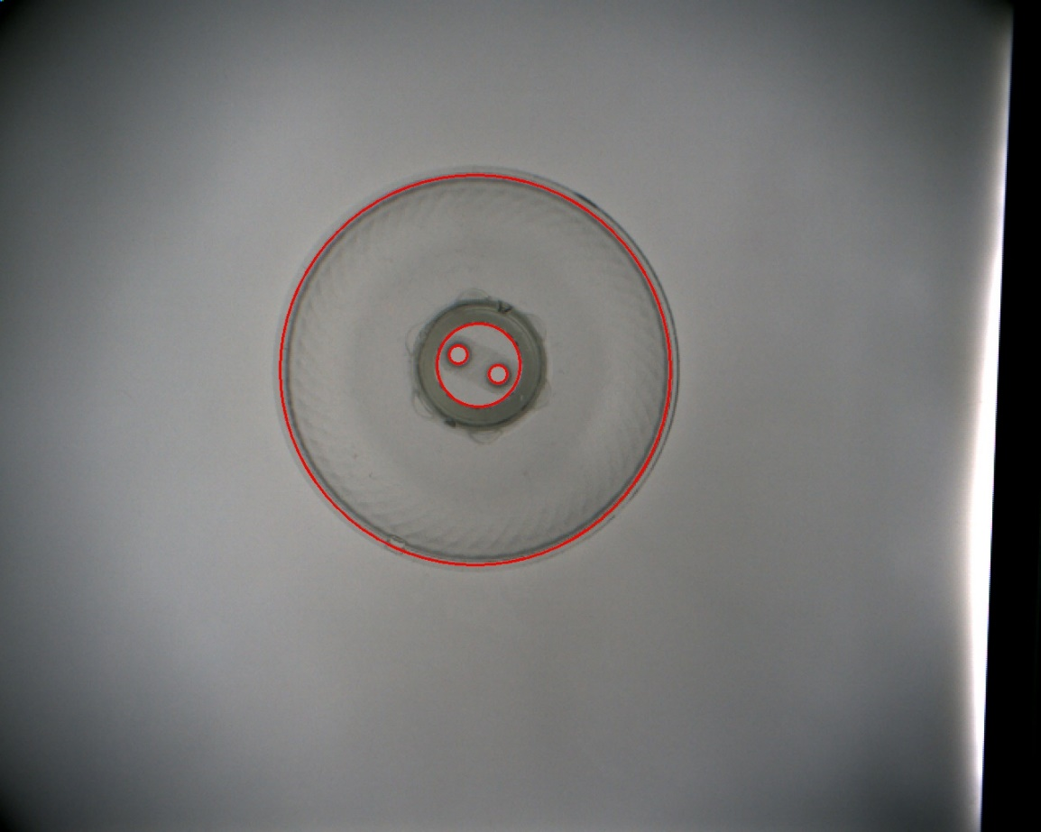
测圆的尺寸
添加四张图片
Canny算法提取轮廓
连通域检测
筛选连通域
最小二乘法圆拟合
计算实际尺寸求平均
输出结果

Slide 10
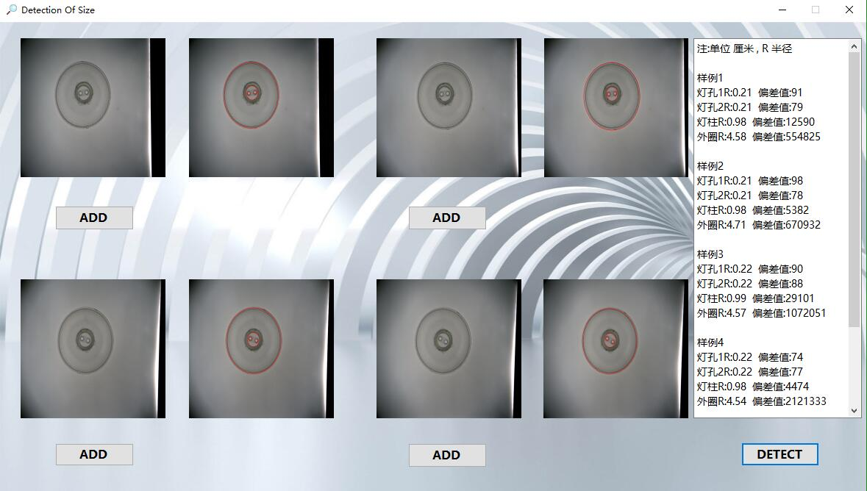
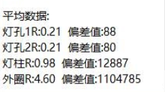
尺寸检测
检测结果
检测平均数据

Slide 11
b
Chapter2
铁锈检测

Slide 12
检测流程
添加一张图片
提取ROI
（即提取感兴趣区域）
连通域检测
计算各连通域的像素个数
筛选连通域
输出结果

Slide 13
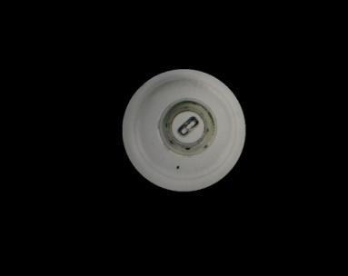
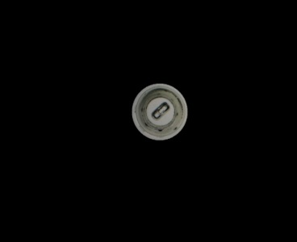
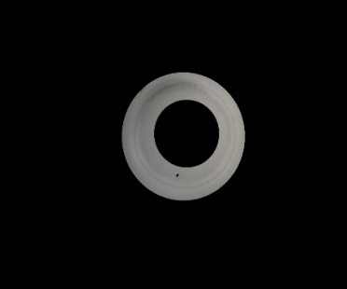
算法原理
＞
提取ROI（即提取感兴趣区域）
要检测灯泡上是否有铁锈，首先，可以将出灯泡外的所有其他部分去除。只剩下我们感兴趣的区域，这样可以排除很多干扰。我们感兴趣的区域是个环形，opencv中没有提取环形区域的库函数，因此我们提取出一大一小两个圆，将得到的两个图像进行异或便得到了环形的ROI。
提取的大圆面积
提取的小圆面积
异或后得到的
感兴趣区域

Slide 14
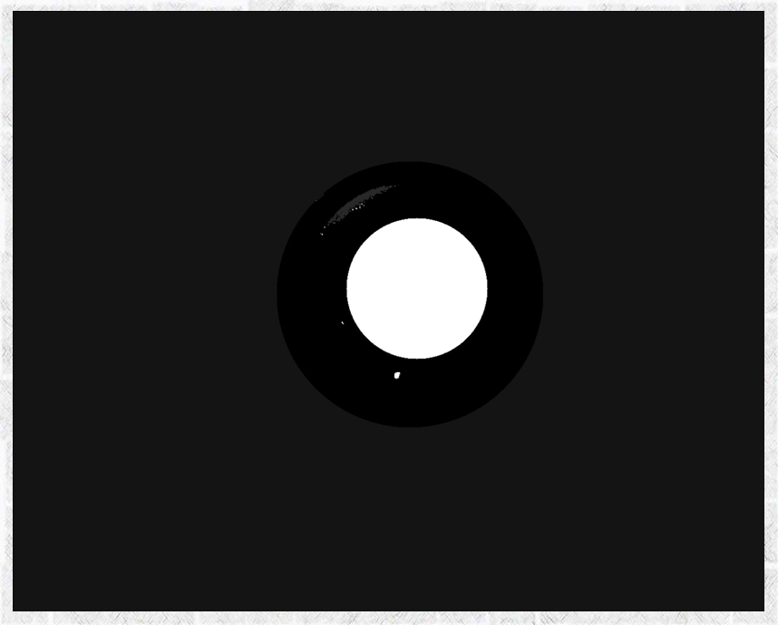
连通域检测
连通域检测采用两边扫描法检测连通域，第一遍遍历整个图像时给图中所有不是背景的像素一个标号，并且记录标号之间的相等关系；第二遍扫描，将具有相等关系的标号合并，并且统计每个标号的像素个数。图为连通域检测出来的结果。

Slide 15
筛选连通域
在找到连通域之后，要把一些不是铁锈的连通域去掉，首先要看连通域的像素个数(即每个标号的像素个数)，筛选出合适大小的连通域；然后要对连通域的形状做一个判断，因为铁锈大多近似圆形，有些是椭圆形，所以判断一下连通域的形状，去掉一些形状明显不符的连通域。

Slide 16
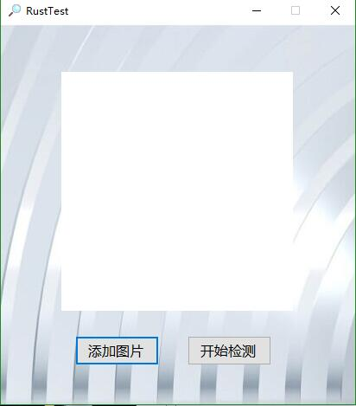
铁锈检测
初始页面
点击“添加图片“
点击“”开始检测“”进行检测

Slide 17
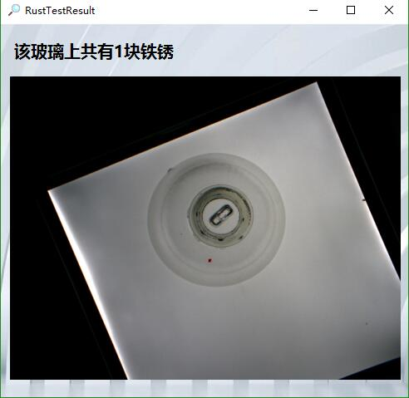
铁锈检测
检测结果
结果界面，铁锈用一个红色方框圈出，并指明检测到的铁锈个数。

Slide 18
c
Chapter3
气泡检测

Slide 19
算法原理
使用椭圆拟合的函数，求出个联通域所拟合的椭圆，求出的椭圆有些只是一些干扰分量拟合的，这样拟合的椭圆不同于气泡所拟合的，于是删除一些过大（小）或扁的椭圆所对应的连通域。
其中椭圆拟合法的基本思路是：对于给定平面上的一组样本点，寻找一个椭圆，使其尽可能靠近这些样本点。也就是说到，将图像中的一组数据以椭圆方程为模型进行拟合，使某一椭圆方程尽量满足这些数据，并求出该椭圆方程的各个参数。最后确定的最佳椭圆的中心即是搜们要确定的靶心。

Slide 20
检测流程
添加一张图片
边缘检测
连通域检测
椭圆拟合
构造外接矩形
筛选连通域
输出结果

Slide 21
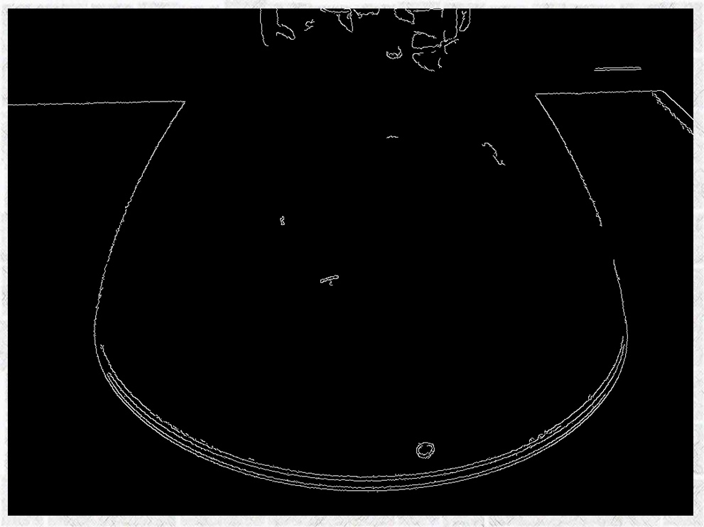
边缘检测
对灰度图像使用Canny算法， 结果如右图：

Slide 22
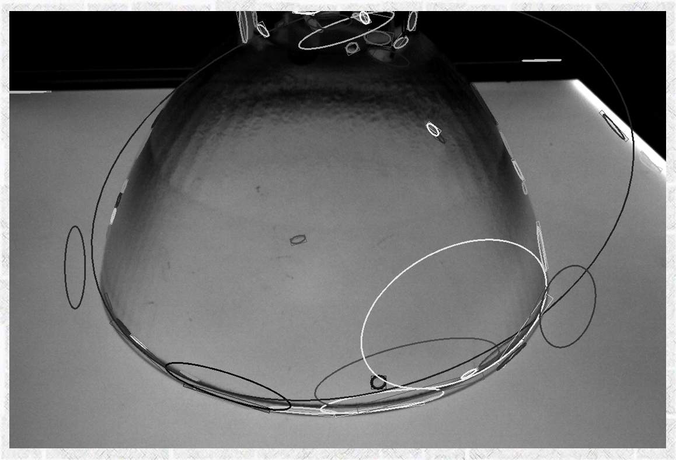
连通域处理
先提取出连通域，再求连通域的斜外接矩形，并拟合椭圆，结果如图：

Slide 23
筛选
删除过大（小）的连通域
删除拟合椭圆过扁的连通域
删除内部亮度与标准值相差过大的连通域
删除内部灰度极差过大的连通域

Slide 24
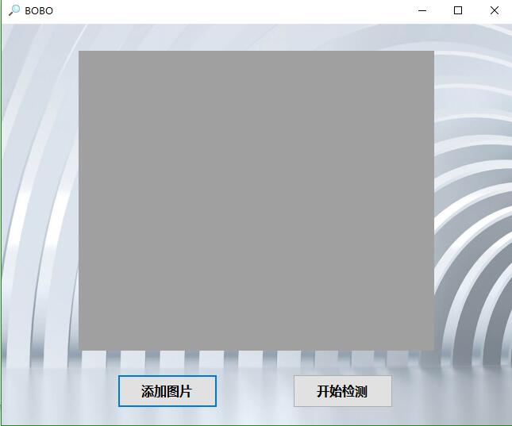
气泡检测
初始页面
点击“添加图片“
点击“”开始检测“”进行检测

Slide 25
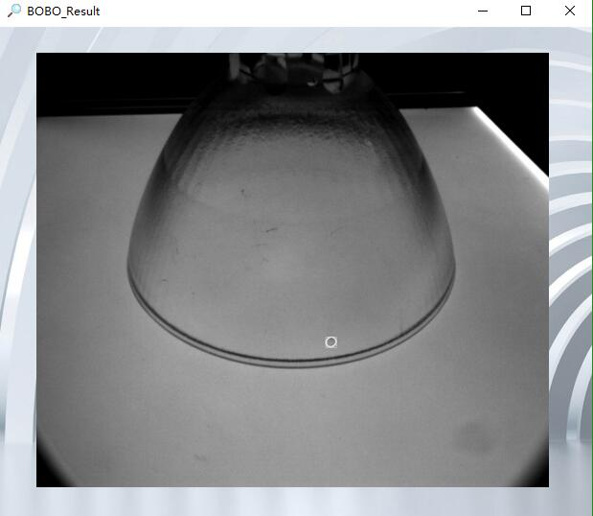
气泡检测
检测结果
结果界面，有气泡的位置被圈出。

Slide 26
THANKS
MADE BY GROUP 5
组长：吕欣泽 组员：王天磊 匡俊 许思恩 李佩阳

